Slide 1
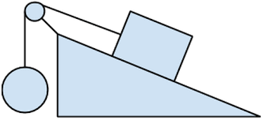
Наклонная плоскость
Муниципальное автономное учреждение
Дополнительного образования
Детско-юношеский центр «Ровесник»
Подготовил: Педагог ДО
Красных А.О

Slide 2
Наклонной плоскостью - плоская поверхность, установленная под углом, отличным от прямого, к горизонтальной поверхности. Применяется для поднятия грузов, например, пандус

Slide 4
